Slide 1

Возрождение традиций. Перспективный бизнес.

Slide 2
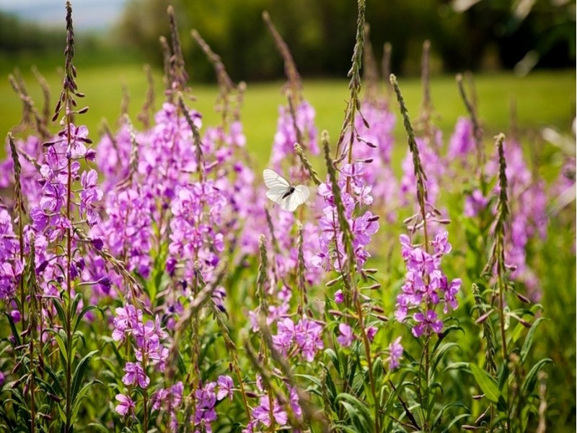
Не использованный потенциал дикоросов в России
- Сейчас в Томской области заготавливаются грибы, орехи, ягода, но
Ресурс по сбору и переработке разнообразных трав используется чрезвычайно не эффективно.
Например:
- В Томской области растут тысячи гектар плантаций кипрея узколистого, в простонародье именуемого“Иван-чай”, из которого можно производить настоящий чай. Произведенный по правильной технологии, Иван-чай может создавать конкуренцию зеленому и черному чаям.
-Сегодня спрос на качественный Иван-чай растет
быстрее предложения.
В Томской области есть еще более 10 видов
трав, которые при правильной организации
системы сбыта могут быть ощутимо выгодны для
заготовки местным населением.

Slide 3
Как повысить объемы заготовки лекарственных растительного сырья?
Проблемы:
Низкая цена приемки и низкая отпускная цена продажи. Местным жителям не выгодно заготавливать лекарственные травы.
Труднодоступность, сложность заготовки качественного сырья.
Решение:
Система сбыта, правильное позиционирование, адекватное качеству ценообразование, дает возможность обеспечить высокие заготовительные цены.
Создание бизнес - модели комплексной заготовки либо культивирования лекарственных трав, которую можно передавать желающим из сельской местности.
Бренд «сделано в Сибири». Сейчас наблюдается большой спрос в регионах европейской части России и зарубежных странах на Сибирскую продукцию, которая воспринимается населением как относящаяся к категории ЗОЖ.
Выделение земель в тайге желающим семьям для сбора, культивирования и заготовки лекарственных трав.

Slide 4
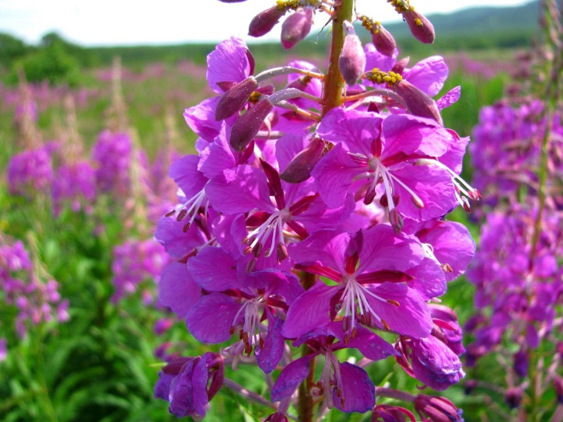


Опыт “Сибирского чая”
Возрождение технологии
ООО “Сибирский чай” занимается производством Иван-чая в г.Томске с 2009 года (уже более трех лет). За это время предприятие вышло на лидирующие позиции по производству русского чая, вывело на рынок ассортимент продукции под маркой “Сибирский Иван-чай”, достигло объема продаж на 1,5 млн. рублей в месяц с ежемесячным приростом за последний год в 20-30%.
В 2012 году ООО «Сибирский чай» заготовил более 10 тонн чая и этот объем на сегодняшний день практически распродан .
Как показал опыт, спрос на русский чай значительно превышает предложение.

Slide 5
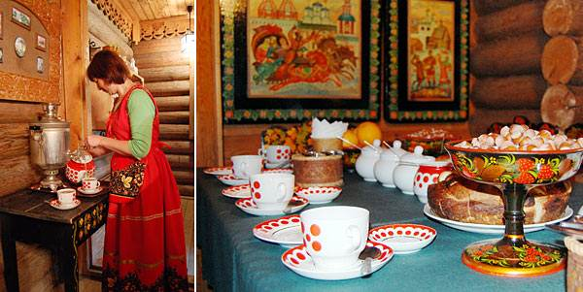
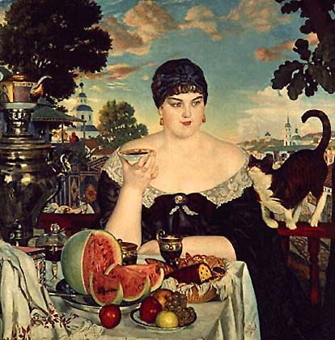
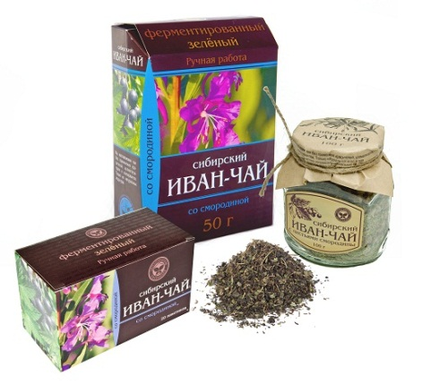

История забвения
С начала своего существования вся Русь пила замечательный и на диво полезный отвар из листьев кипрея, в простонародии – Иван-чай. И еще сто лет назад его готовили чуть ли не в каждой избе.
В конце XIX века популярность русского чая стала настолько велика, что даже стала подрывать финансовое могущество Ост-Индской чайной компании, торговавшей индийским чаем! Пережить такое англичане не смогли спокойно и раздули скандал на весь мир, обвинив русских купцов в том, что они якобы перетирали чай белой глиной – очень вредной для здоровья.
После революции в России 1917 года закуп и производство чая в России прекратился.

Slide 6
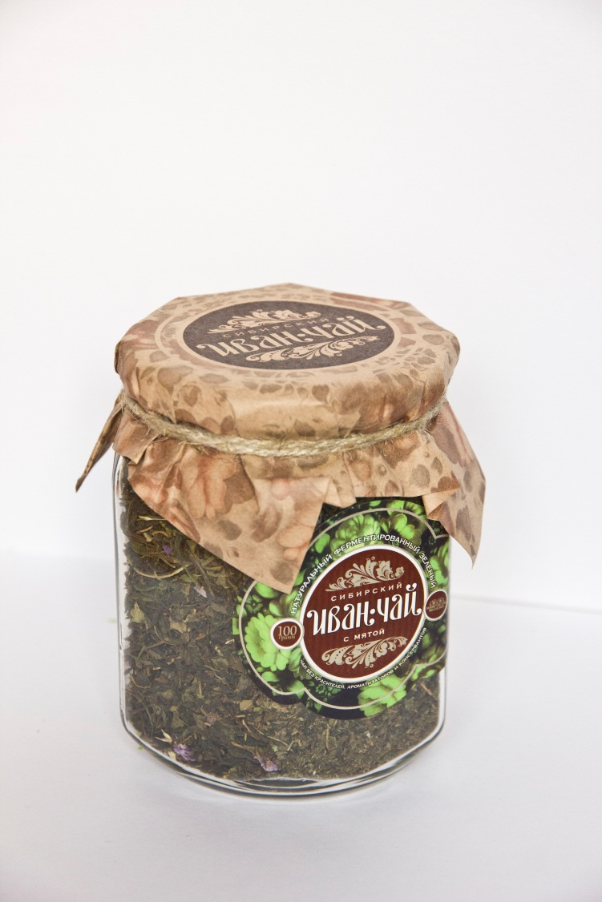
Напиток русского богатырского здоровья
В старину говорили, что иван-чай не только излечивает тело, но проясняет ум и поднимает дух…
способен восстанавливать силы при истощении;
микроэлементов больше чем в морской капусте;
очищает организм, в том числе и выводит алкоголь из организма;
улучшает состав крови;
повышает иммунитет;
мощная профилактика простатита, улучшает потенцию;
предохраняет от появления кариеса;
лучшее снотворное (при неврозах и других расстройствах психики), не вызывающее зависимости;
обладает успокаивающим, противовоспалительным, общеукрепляющим, болеутоляющим действием.
устраняет головную боль и нормализует давление;
повышает работоспособность, восстанавливает силы при истощении.
………………………………..

Slide 7
Описание проекта по созданию завода
Мощность производства 500 тонн/год
Строительство помещений – 4000 м2
Организация сбора и приемки у населения 2500 тонн сырого листа
Четыре линии (из Японии и Китая) по производству разных видов чая из листа кипрея
На заводе планируются к применению инновационные эко-технологии:
Комплекс для получения бензина, газа, тепла из переработанных отходов пластмассы
Обогрев с использованием геотепла
Дизельная электростанция работающая на продуктах переработки отходов
Строительство административных зданий с использованием экоутпелителей -эковата

Slide 8
Стратегия развития
  На 2013 год:
Расширение рынка сбыта продукции под собственной маркой. Производство и продажа 50-80 тонн продукции за сезон лето 2013.
Основной канал сбыта – формирование дистрибьюторской сети и выход в федеральные розничные сети)
30 тонн сухого листа должны быть проданы в качестве весового чая производителям.
Пробный вывод через каналы сбыта другой экологически чистой продукции под маркой “Сибирский Иван-чай”
Подготовка к строительству завода на 500 тонн чая.
Подготовка территории и самого завода к сертификации под маркой БИО.
  На 2014-2016 года:
Увеличить объем производства до 500 тонн в год. Для этого необходимо проработать и организовать механизмы расширения сбора и заготовки Иван-чая (франшиза либо филиальная структура, либо партнерская программа).
Ввести в ассортимент продукцию других экопроизводителей.
Создать международную систему сбыта (выйти на рынки дальнего зарубежья)
Вывод на рынок продукции под маркой БИО.

Slide 9
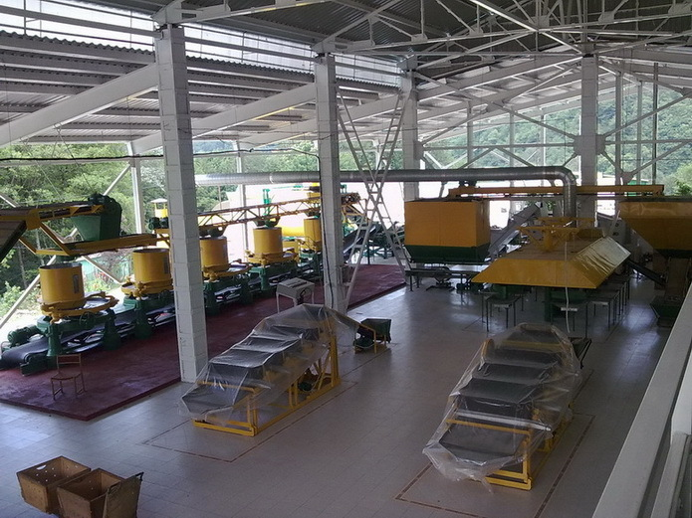
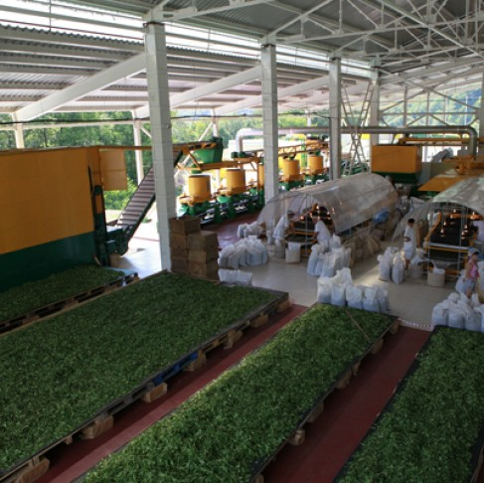
В чем необходима поддержка?
1. Земля
2. Строительство
3. Оборудование 40 млн. в этом году.
4. Продвижение
5. Научные исследования: клинические испытания, разработка способов хранения и транспортировки сырого чайного листа

Slide 10
Преимущества завода для Томской области
появление новых рабочих мест, обеспечение занятости людей из сельской местности;
рост налоговых отчислений в местный и федеральный бюджеты;
влияние на формирование имиджа Томской области как первого чайного региона и региона, в котором развивается и усиленно поддерживается экологически чистый здоровый образ жизни.
Предлагаемый нами завод может стать основой и градостроительной
составляющей для создания экологического инновационно - ивестиционного
комплекса на территории Томской области, который будет включать:
экологический поселок для проживания людей, предпочитающих жизнь на природе и работать на экологически чистых производствах. Поселок может создаваться с использованием дешевых и экономичных технологий строительства экодомов;
другие производства экологически чистых продуктов питания: продукция из кедра, дикоросов, тыквы, репы, меда и прочих сельскохозяйственных культур.
питомник семян и саженцев;
туристическо-оздоровительный комплекс, включая гостиницу, санаторий, парковую зону, чистые водоемы.

Slide 11
Наши контакты:
Компания «Сибирский чай»
Наш сайт: http://siberian-tea.com/
Наши телефоны: +7-952-893-7238; +7-913-806-00-66;
E-mail: eco.pos@mail.ru
Приятного чаепития!

